Slide 1


स्थानीय चेंजमेकर्स पाठ्यक्रम

Slide 2

सत्र 9
हमारी बदलाव की यात्रा
Notes:
समूह कार्य: हमारी बदलाव की यात्रा (जारी)
अभ्यास का परिचय देने के लिए स्लाइड 2-3 का उपयोग करें
पाठ्यक्रम के अंतिम सत्र में आप सभी का स्वागत है।. उन्हें यह कहकर प्रोत्साहित करें कि वे बहुत अच्छा काम कर रहे हैं.

Slide 3
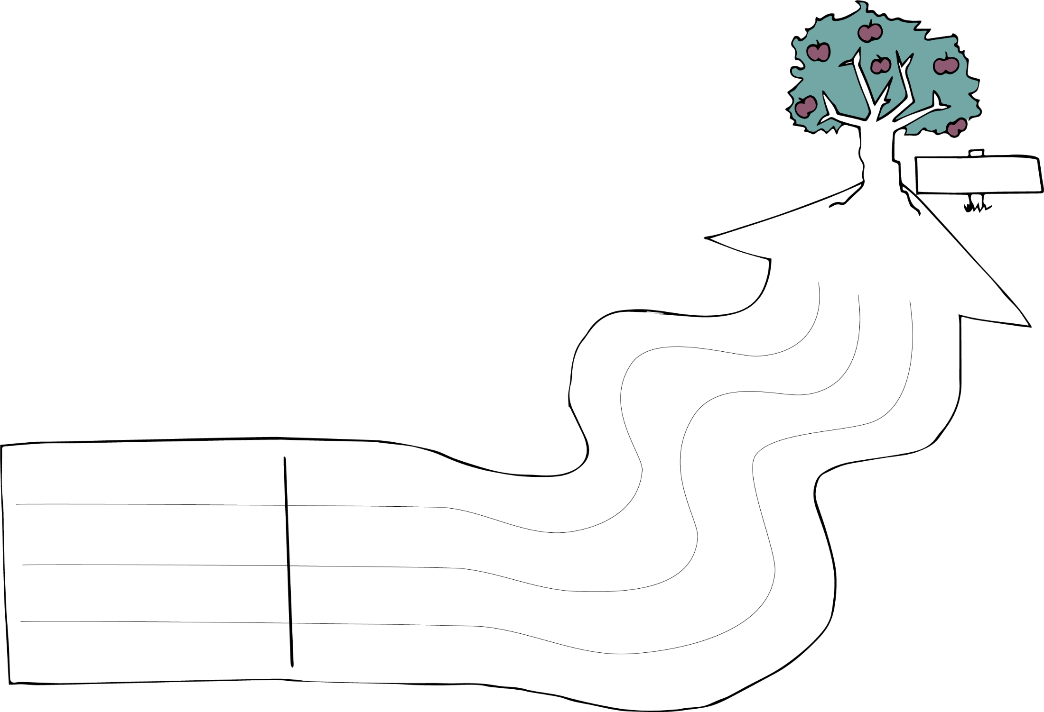


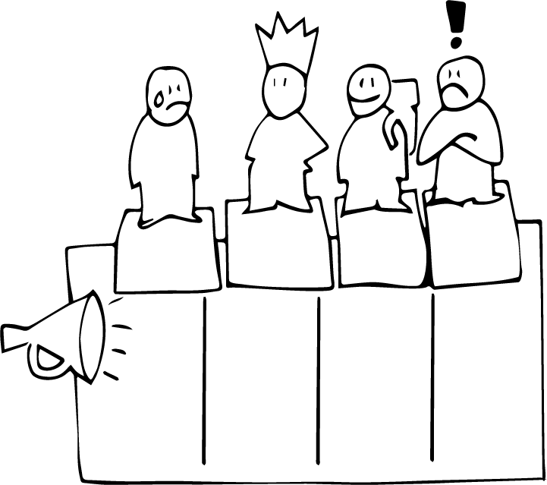



हमारी बदलाव की यात्रा
हम कौन हैं?
समय सीमा
लक्ष्य
संदेश
रणनीतियां
कदम
समस्या
जोखिम
Notes:
सहभागियों को पिछले सत्र से उनके कार्य योजना बनाने वाले समूहों में वापस जाकर उनकी ‘बदलाव की यात्रा’ का काम जारी रखने के लिए बुलाएँ. यदि समूहों ने अब तक युक्तियों और क्रिया चरणों पर फ़ोकस नहीं किया है तो उन्हें अब ऐसा करने को प्रोत्साहित करें. समूहों को बताएँ कि उनके पास कितना समय है.

Slide 4

बधाई हो!
Notes:
जश्न यह स्लाइड सत्र के अंत में जश्न के दौरान प्रदर्शित करें.

